Slide 1
Rekodavi
Tilakatsaus 19.5.21

Slide 2
Viime palaverin jälkeen olemme...
Pääkäyttäjäominaisuudet:
Tietokantaan pystyy tekemään haun, joka palauttaa tiedon käyttäjien tekemistä hauista, valitun teeman hakujen summan sekä valitun muuttujan hakujen summan tietyltä aikaväliltä.
Käyttöliittymä tähän vielä kesken.
Pääkäyttäjä pystyy lisäämään lisätietoja.
Pääkäyttäjä pystyy muokkaamaan etusivun tekstiä.
Pääkäyttäjäsivujen ulkoasua korjailtu.

Slide 3
Viime palaverin jälkeen olemme...
Kirjautuminen:
Kirjautumislinkin painaminen ohjaa suoraan peda.net-kirjautumiseen.
Kirjautumisominaisuutta korjailtu toimivammaksi.
Muuta:
Aikasarjakuvaajien työstämistä jatkettu.
Järjestelmätestaussuunnitelman ensimmäinen versio on ohjaajalla kommentoitavana.
Väliesittelyssä saatiin hyvää palautetta, loppuesittelyä ei tänä vuonna kurssilla järjestetä.

Slide 4
Seuraavaan palaveriin mennessä aiomme tehdä...
Pääkäyttäjän käyttöliittymä käyttäjälaskurin tarkasteluun.
Aikasarjakuvaajat
Jossain vaiheessa aloitettava dokumenttien työstäminen ja testaaminen.

Slide 5
Ajankäyttö
Kokonaisuudessa projektiryhmällä mennyt aikaa noin 813 tuntia josta 729 varsinaiseen projektiin.
Projektiryhmän kanssa tarkasteltiin aikataulua, ei luultavasti saada projektia valmiiksi 31.5.21
Sovellus jo hyvällä mallilla, mutta dokumenttien työstäminen vie paljon aikaa.
Uusi tavoite 24.6.21 mennessä.

Slide 7
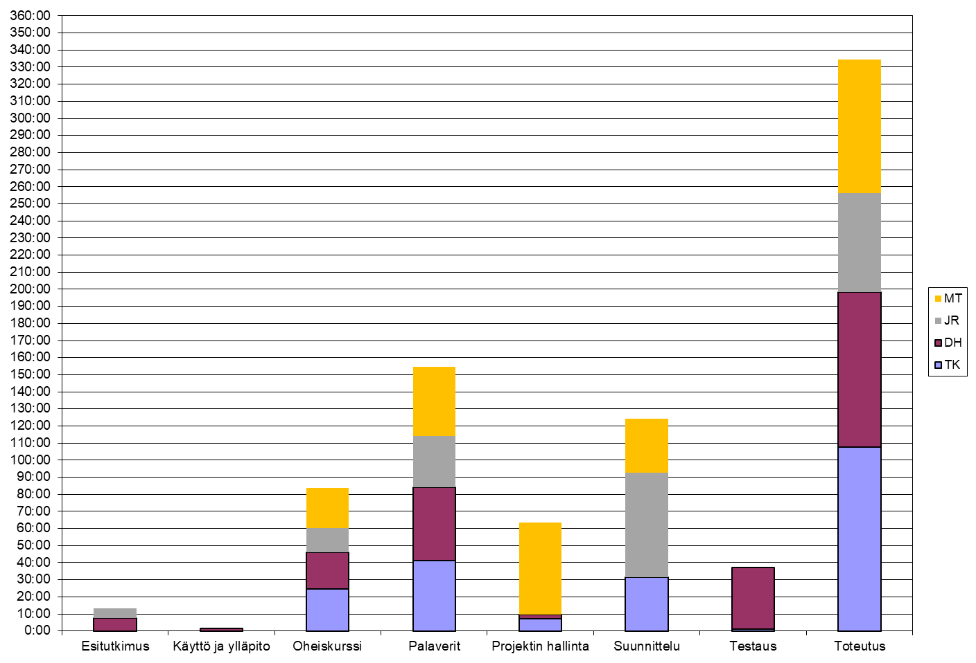

Slide 8
